Slide 1
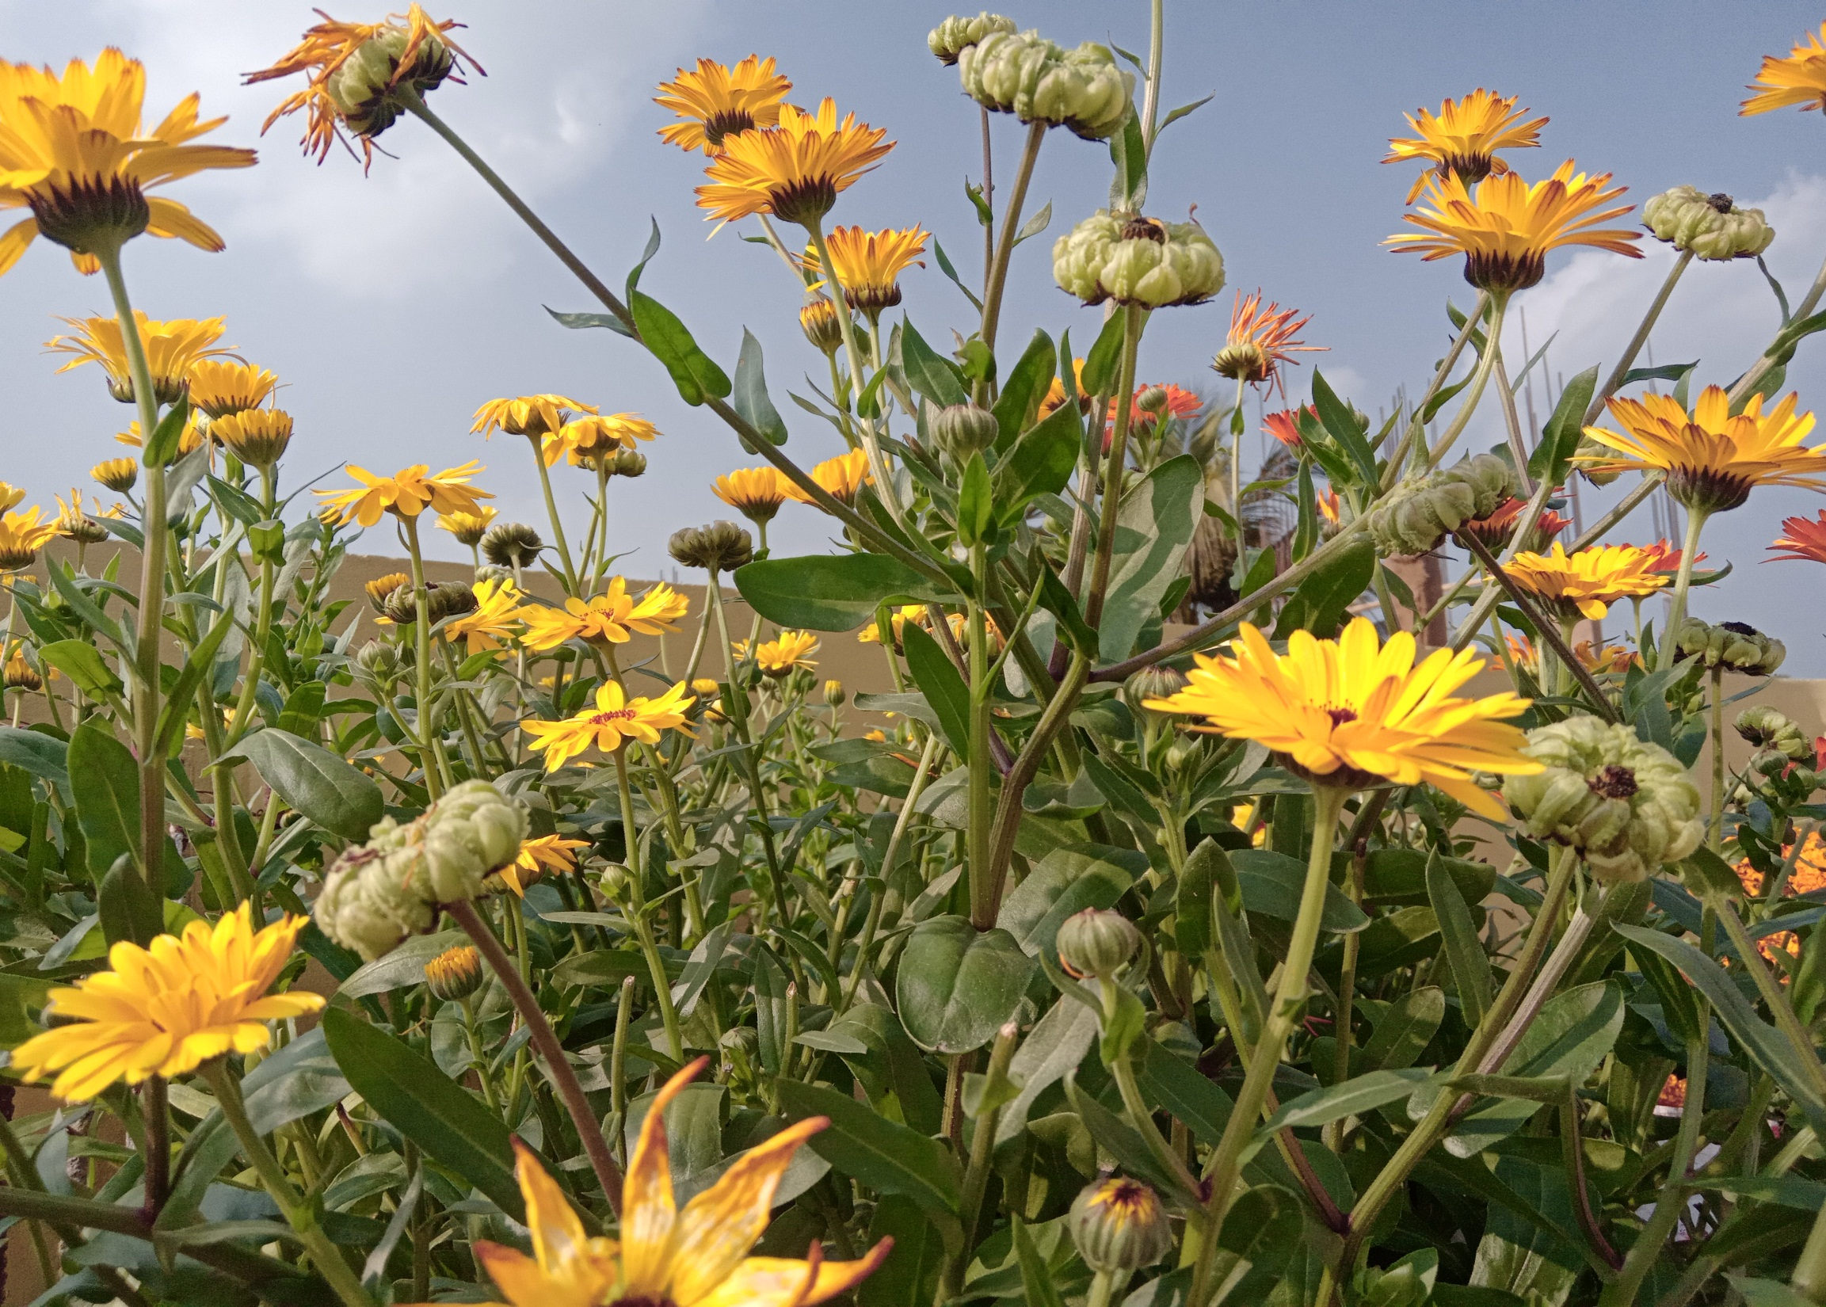
সবাইকে জানাই ঈদ মোবারক

Slide 2
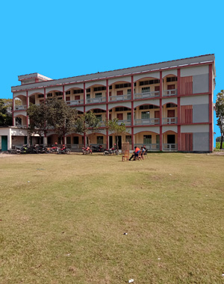
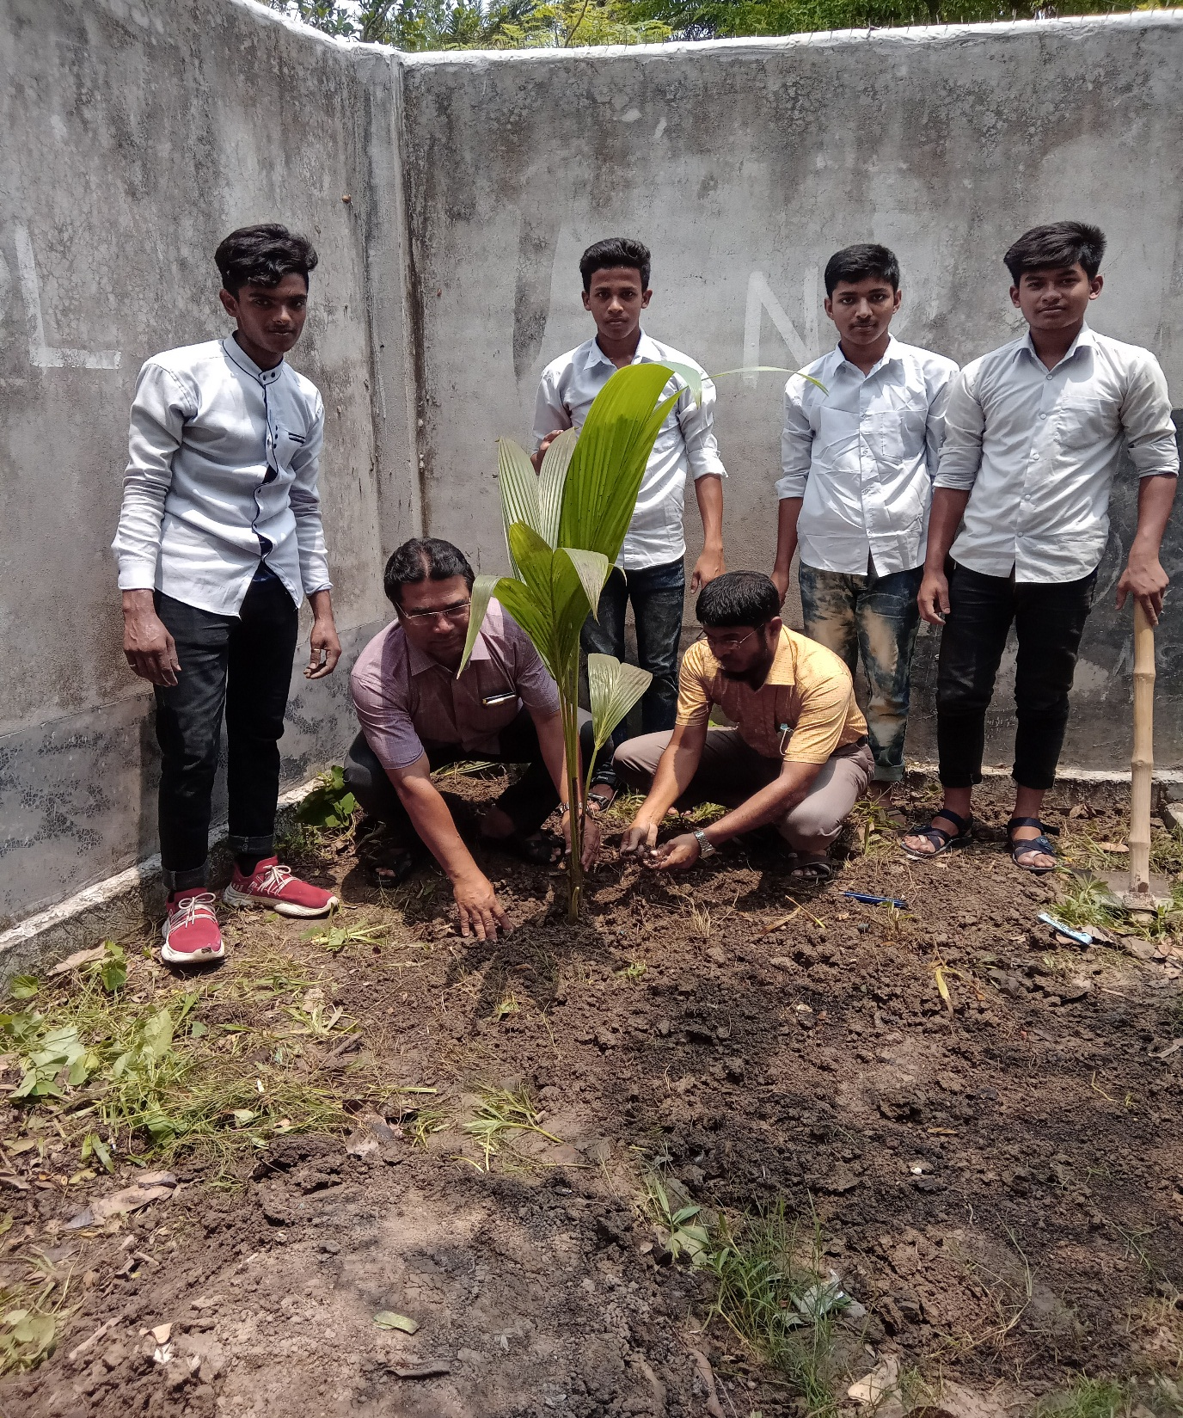
নিমতলা মাধ্যমিক বিদ্যালয়
স্থাপিত-১৯৯৩ ইং
মিরপুর, কুষ্টিয়া
২৩/০৫/২০২২
স্কুল প্রাঙ্গণ

Slide 3
শিক্ষক পরিচিতি
মোঃ সালাউদ্দিন
ট্রেড ইন্সট্রাক্টর ( ইলেকট্রিক্যাল )
কারিগরি বিভাগ
নিমতলা মাধ্যমিক বিদ্যালয়
মিরপুর, কুষ্টিয়া।
মোবাইলঃ ০১৭১৪৮১৩৫৯৫
Facebook ID : সালাউদ্দীন আহমেদ
Email: salauddinnim@gmail.com

Slide 4
পাঠ পরিচিতি
শ্রেণিঃ দশম ( ভোকেশনাল )
বিষয়ঃ জেনারেল ইলেকট্রিক্যাল ওয়ার্কস-২ ( ২য় পত্র )
অধ্যায়ঃ ০১

Slide 5
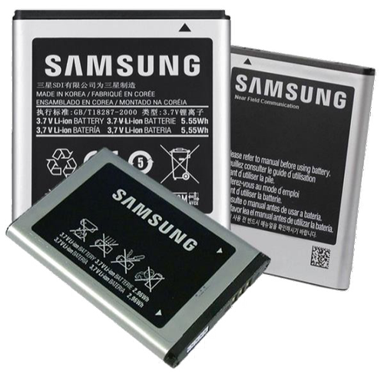
আজকের পাঠ
ব্যাটারী

Slide 6
শিখন ফল
ব্যাটারী কি তা বলতে পারবে।
ব্যাটারী কত প্রকার ও কি কি তা বলতে পারবে।
ব্যাটারী ও সেল সম্পর্কে ব্যাখ্যা করতে পারবে।

Slide 7
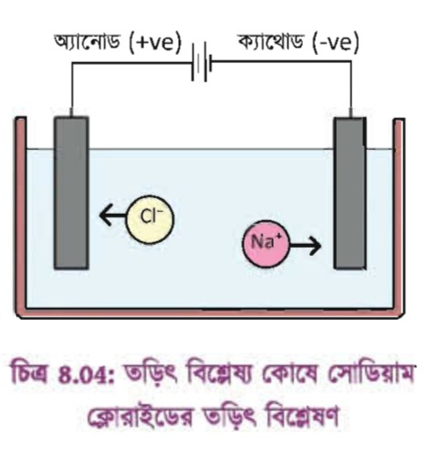
তড়িৎ বিশ্লেষ্য কোষ

Slide 8
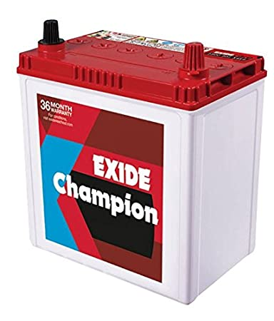

Slide 9
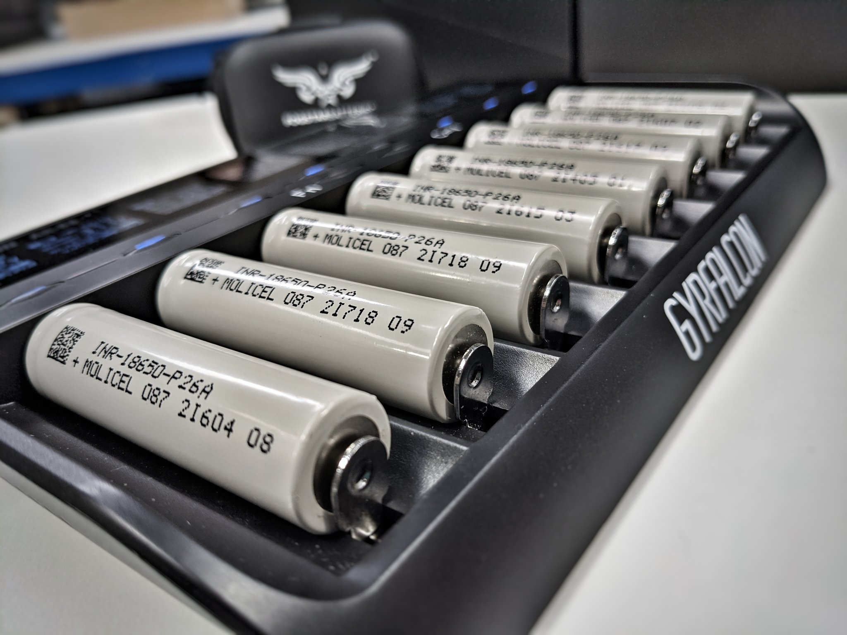
সেল

Slide 10
ব্যাটারিঃ বৈদ্যুতিক সার্কিটে কারেন্টের পরিমাণ কমানো/বাড়ানোর জন্য বা ভোল্টেজ পরিবর্তনের জন্য কতগুলো বৈদ্যুতিক সেলকে একত্রে সংযোগ করা হয়। এই একত্রিত সেলগুলোকে ব্যাটারি বলে।
সেলঃ ইলেকট্রিক সেল এমন একটি ডিভাইস যা ইলেকট্রিসিটি জেনারেট করার জন্য ব্যবহার করা হয়। এটা এমন একটি একক ইউনিট যা রাসায়নিক শক্তিকে বৈদ্যুতিক শক্তিতে রূপান্তর করে ডিসি ভোল্টেজ উৎপাদন করতে পারে।
প্রতিটি সেলে দুটি টার্মিনাল থাকে, একটি পজেটিভ এবং অপরটি নেগেটিভ টার্মিনাল। পজেটিভ টার্মিনালে লম্বা রেখা এবং নেগেটিভ টার্মিনালে ছোট রেখা দ্বারা বুঝানো হয়। নিচে চিত্র দেওয়া হলোঃ

Slide 11
ব্যাটারী | কোষ বা সেল
১। অনেকগুলো তড়িত কোষের সমন্বয়ে ব্যাটারী তৈরি করা হয়। | ১। একটি মাত্র তড়িত কোষই হচ্ছে সেল।
২। একাধিক কোষের সমন্বিত শক্তি একটি একক ও বৃহত তড়িত শক্তি হিসাবে পাওয়া যায়। | ২। একটি সেলের মোট শক্তিই সর্বোচ্চ শক্তি হিসাবে পাওয়া যায়।
৩। প্রতিটি কোষের ভোল্টের যোগফল ব্যাটারী ভোল্ট হিসাবে কাজ করে। | ৩। একটি সেলের নেগেটিভ পজিটিভ দুই তড়িতদ্বারের মোট ইলেক্ট্রন বিভবই একটি কোষের ভোল্ট হিসাবে কাজ করে।
৪। তড়িত প্রবাহে সকল সেলের মোট ইলেক্ট্রন ও অভ্যান্তরিন রাসায়নিক বিক্রিয়ার গতি ও রোধের তুল্য মোট ইলেক্ট্রন প্রবাহিত হয়ে কারেন্ট সৃষ্টি করে। | ৪। একটি কোষের মোট তড়িতদ্বারের কোষ বিক্রিয়া থেকে উদ্ভত ইলেক্ট্রনের প্রবাহ কারেন্ট সৃষ্টি করে।
৫। যেমন গাড়ির লেড সীসা এসিড ব্যাটারি। বর্তমানে সোলার সিস্টেমের ব্যাটারী। | ৫। যেমন ড্রাইসেল, মোবাইলের ব্যাটারি(একটি সেল)।

Slide 12
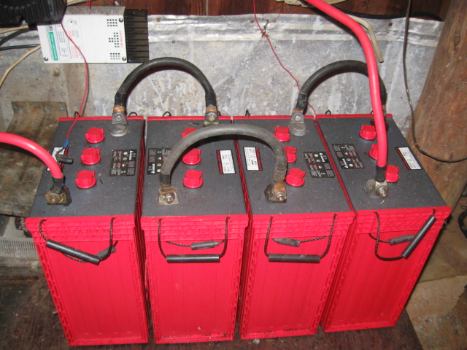
ব্যাটারীর সিরিজ সংযোগ

Slide 13
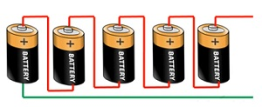
সেলের সিরিজ সংযোগ

Slide 14
সেলের প্যারালাল সংযোগ

Slide 15
একক কাজ
সেল কি ?
ব্যাটারী কি?
সেলের প্রধান অংশ কয়টি ?

Slide 16
দলীয় কাজ
৫ টি সেলের সিরিজ সংযোগ অংকন কর।
৫ টি ব্যাটারীর প্যারালাল সংযোগ অংকন কর।

Slide 17
মূল্যায়ন
একটি সেলে কত ভোল্টেজ থাকে ?
সেলের প্রতিক কি?
ব্যাটারীর প্রতিক কি?

Slide 18
বাড়ীর কাজ
একটি তড়িৎ কোষ তৈরী করে বিভিন্ন ফলাফল খাতায় লিপিবদ্ধ কর।

Slide 19
ধন্যবাদ

